Slide 1
আজকের পাঠে সবাইকে স্বাগতম।

Slide 2
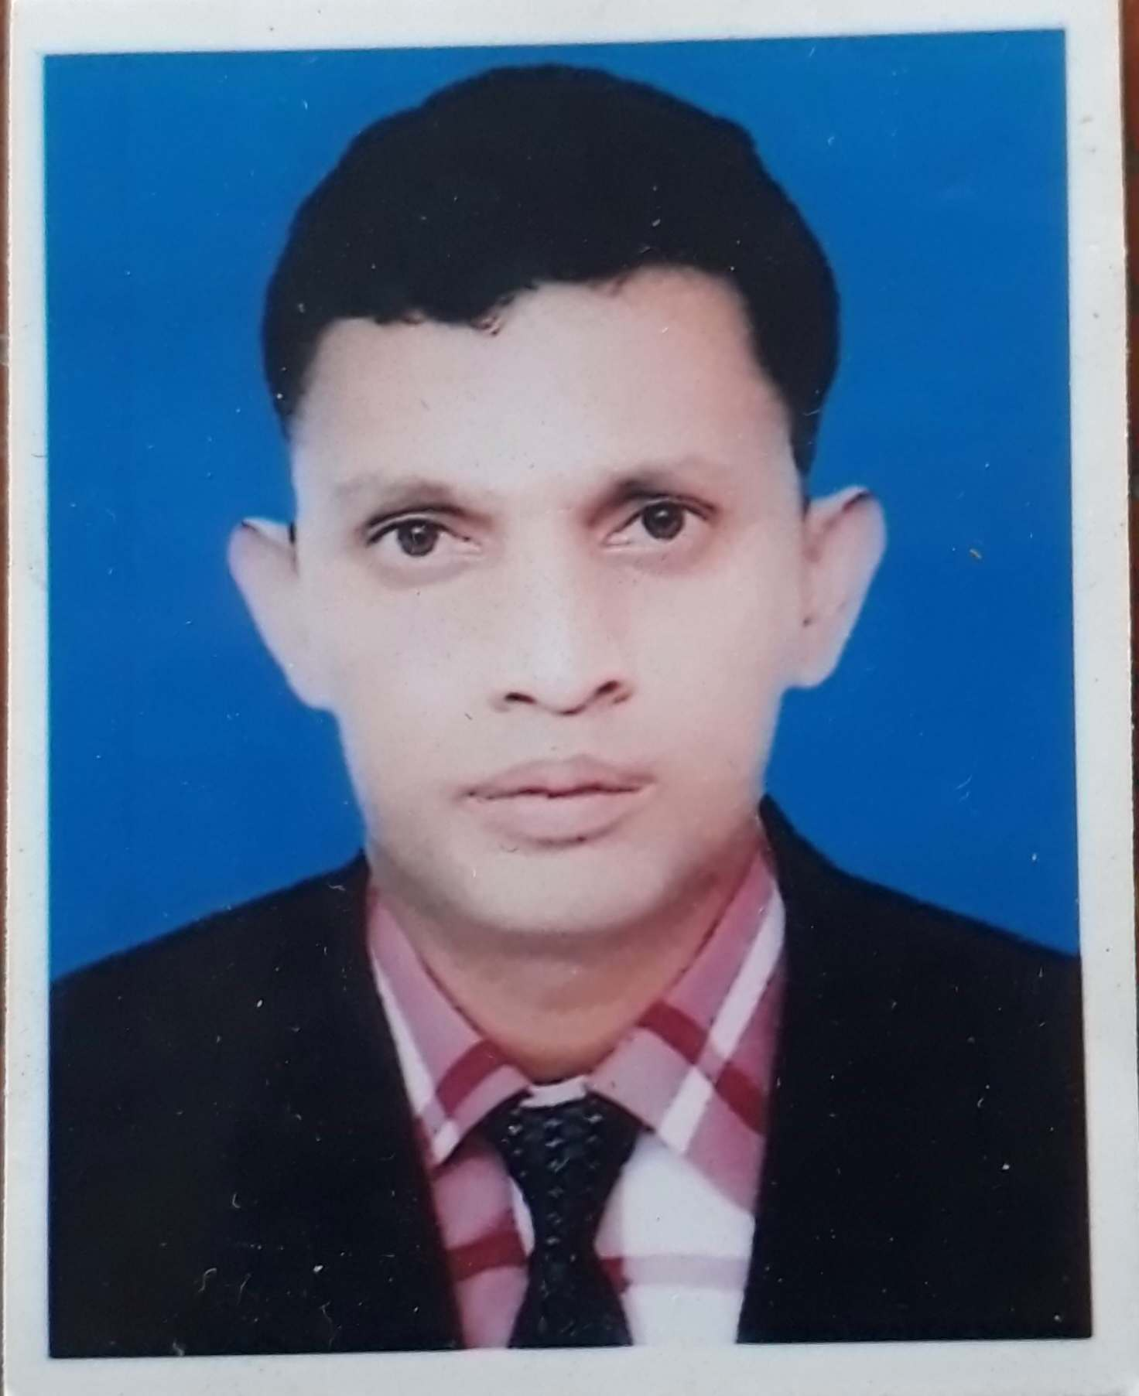
পাঠ
উপস্থাপনায়
জুবায়ের আহমদ
সহকারী শিক্ষক
আংগারজুর সরকারি প্রাথমিক বিদ্যালয়।
গোয়াইনঘাট, সিলেট।

Slide 3
পাঠ
পরিচিতি
শ্রেণি: প্রাক প্রাথমিক
বিষয়: বাংলা
পাঠের শিরোনাম: বণ© থেকে শব্দ শিখি
পাঠ্যাংশ: ই ঈ
সময়: ২৫ মিনিট।

Slide 4
পাঠ শেষে শিক্ষাথী©রা
৩.২.৮-ধ্বনির প্রতীক (eY©) শনাক্ত করতে পারবে।
৩.২.৯-শব্দ থেকে বণ শনাক্ত করতে পারবে।

Slide 5
চলো একটি ভিডিও দেখি

Slide 6
আজকে আমরা পড়ব
ই
ঈ

Slide 7
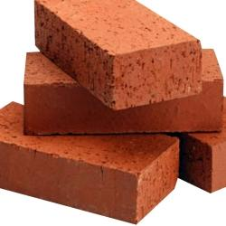
ই
ইট

Slide 8
ই
ইলিশ

Slide 9
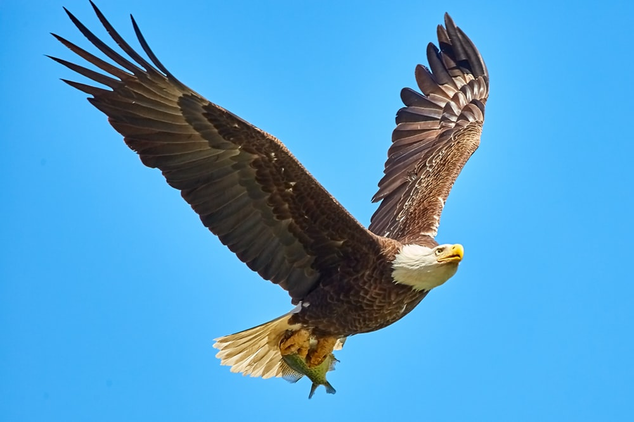
ঈ
ঈগল

Slide 10
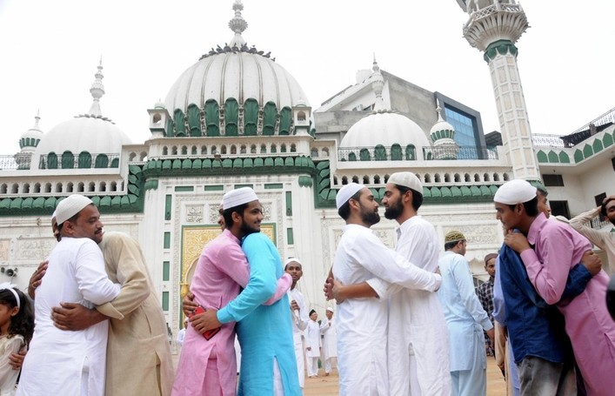
ঈ
ঈদ

Slide 11
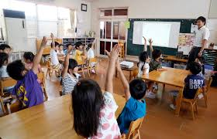
শিক্ষকের পাঠ

Slide 12
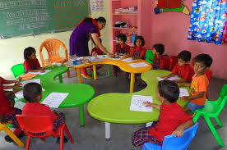
শিক্ষক ও শিক্ষাথী©র মিলিত পাঠ

Slide 13
দলীয় কাজ
শব্দের সাথে বণ© দাগ টেনে মিলাই
ই
ঈদ
ঈ
ইট

Slide 14
খালি ঘরে সঠিক বণ© লিখি
অ |  | ই

Slide 15
ধন্যবাদ

